Slide 1
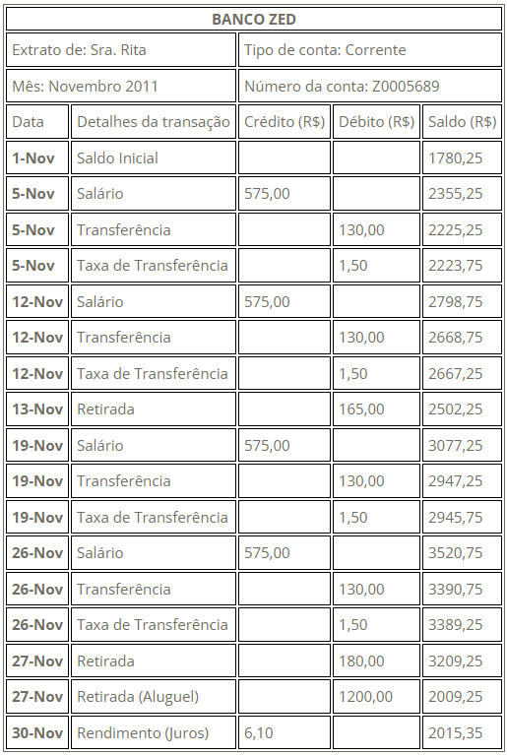
EXTRATO BANCÁRIO
As próximas transações ocorreram no dia 3 de Dezembro:
Salário de R$ 575,00 foi depositado na conta de Sra. Rita.
Sra. Rita transferiu R$130,00 para a conta de seu filho.
Sra. Rita não fez nenhuma outra transação desde o dia 30 de Novembro até o dia 2 de Dezembro, sendo estas transações as únicas feitas no dia 3 de Dezembro.
Questão 2: Qual era o seu novo saldo bancário no final do dia 3 de dezembro?

Slide 2
EXTRATO BANCÁRIO
Solução:
R$ 2.458,85
(R$ 2.015,35 + R$ 575 - R$ 130 - R$ 1,50)

